Slide 1
A3 - Modelagem de Software
Nomes: Gustavo Brandao, Lucas Dias, Lucas Rodrigues e Vinicius Martin
RAs: 125111358231, 125111371139, 125111373334 e 125111367756

Slide 2


Introdução
Sistema Administrativo (Biblioteca);
Gamificação;
Interação com usuário;
Banco de dados.

Slide 3
Motivação/objetivos
Problemas/cenário atual:
O Brasil tem índices muito baixos de leitura
Não existem sistemas parecidos para esse propósito
Objetivos:
Melhorar a educação
Ajudar diferentes faixas etárias

Slide 4

Processo de desenvolvimento
Scrum;
Divisão de tarefas;
Evolução histórica;
Implementação da metodologia: Monday.

Slide 5
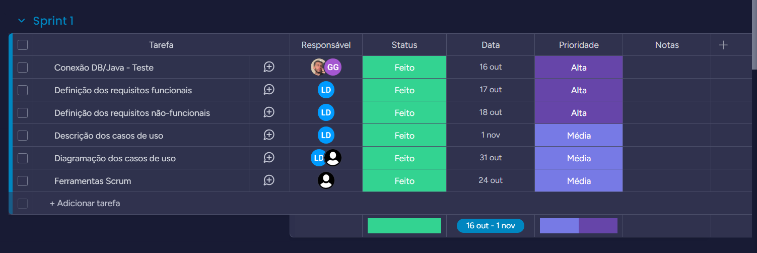
Processo de desenvolvimento
Sprint 01:

Slide 6
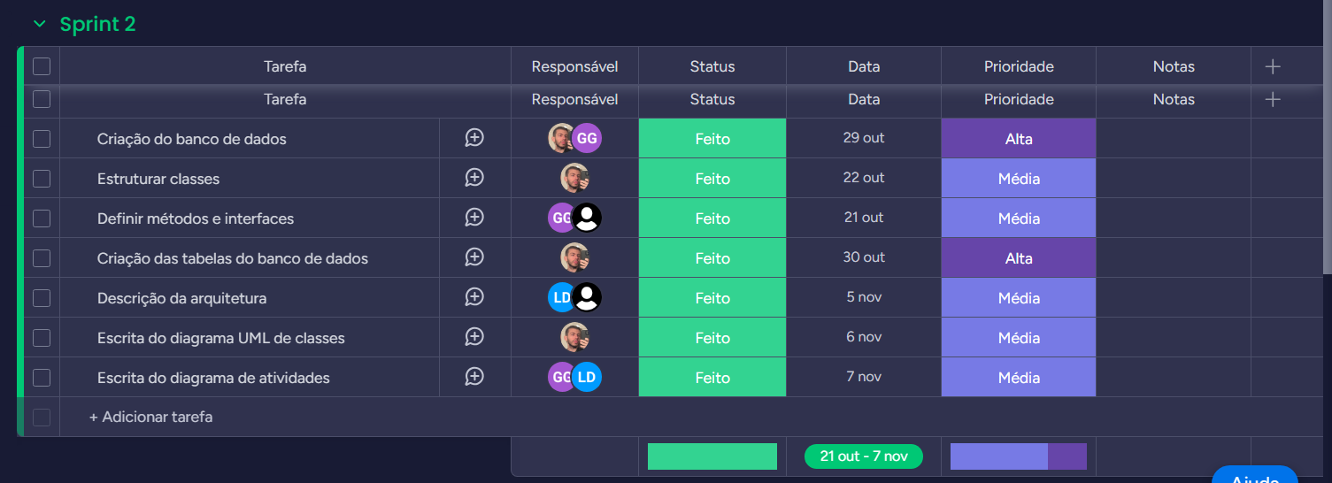
Processo de desenvolvimento
Sprint 02:

Slide 7
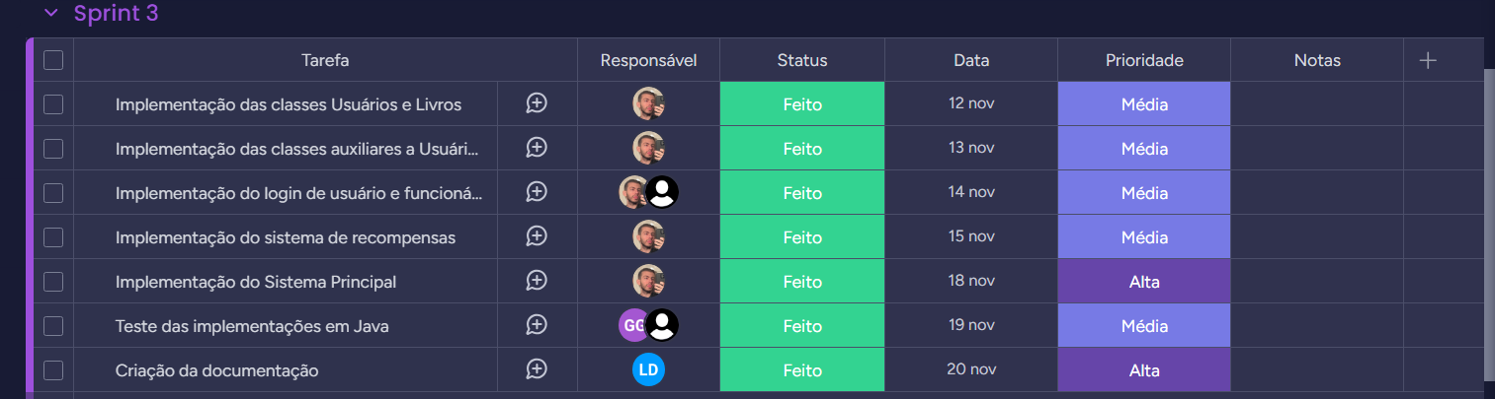
Processo de desenvolvimento
Sprint 03:

Slide 8
Requisitos Funcionais
Realizar login: estudante e funcionário;
Buscar livro pelo título, autor ou código de identificação;
Listar todos os livros (ordem de adição ou alfabética);
Listar todos os estudantes (ordem de adição ou alfabética);
Reservar e devolver livros;
Adicionar e remover livro do banco de dados;
Registrar e remover usuário do sistema;
Registrar a pontuação dos usuários ao realizar determinadas ações;
Disponibilizar o resgate de recompensas com a utilização de pontos;
Exibir a tabela de classificação dos usuários de acordo com suas pontuações.

Slide 9
Requisitos Não Funcionais
Desempenho;
Conectividade;
Escalabilidade;
Usabilidade;
Disponibilidade.

Slide 10
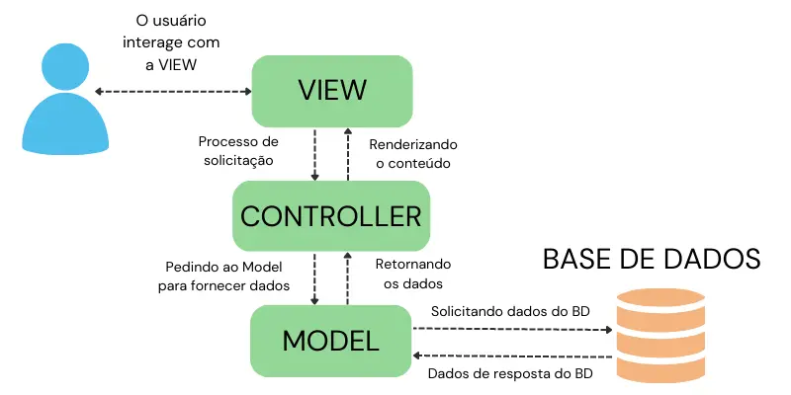
Definição da arquitetura
Entender as necessidades do projeto;
Entender os tipos de arquitetura;
Arquitetura: MVC;
Baseado em Classes atuante;
View/Controller/Model.

Slide 11
Diagrama de Atividades
Link

Slide 12
Diagrama de Classes
Link

Slide 13
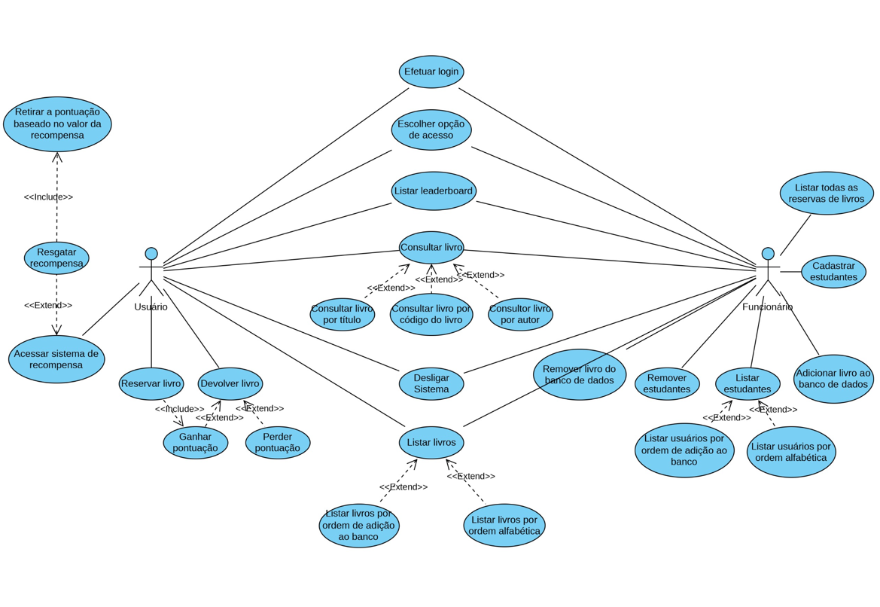
Diagrama de Casos de uso

Slide 14
Demonstração
Link

Slide 15
Referências
https://www.ibm.com/br-pt/topics/three-tier-architecture
https://www.ibm.com/docs/pt-br/rsas/7.5.0?topic=structure-class-diagrams
https://www.lucidchart.com/pages/pt/diagrama-de-caso-de-uso-uml
https://railway.app/project/8c244fb4-3386-4777-af74-81a020fc47ff/service/907ebce3-4a25-458d-8675-86e3bea350bb

Slide 16
Obrigado!

